Slide 1
SD_EX_03 가격조건
사용자 교육 매뉴얼
2013.02.25
NSIS TFT

Slide 2
문서 개정 이력
일자 | 버전 | 적요 | 작성자
2013. 02. 25 | v0.10 | 초안 작성 | 홍진욱 차장
2013. 03. 27 | V0.90 | ZSDR0080 수정에 따른 변경 | 홍진욱 차장
Notes:
1

Slide 3
교육 개요
1
과목 학습 목표
가격조건 생성, 변경 1) Transfer Price Report를 통하여 Ship To Customer별 가격을 등록, 변경할 수 있다. 2) Transfer Price Report를 통하여 Ship To Customer별 Price List를 Excel로 download 받아 가격을 변경하고 Excel로 Upload 하여 관리할 수 있다.

Slide 4
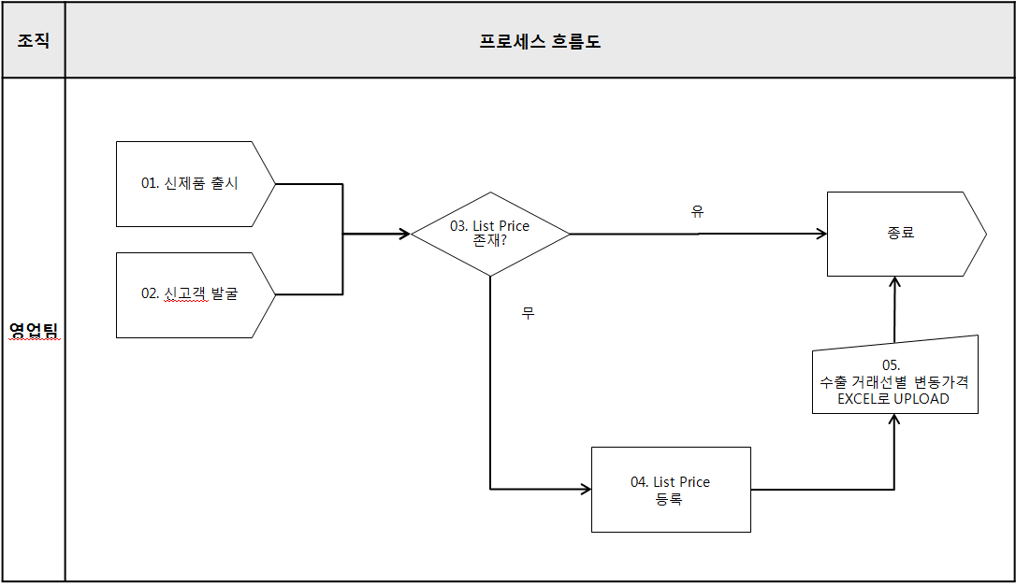
교육 개요
납기관리
2
업무 절차

Slide 5
교육 개요
납기관리
3
업무 절차
프로세스 흐름도 기능 설명
업무 | 설명 | ERP T-Code
신제품 출시 | 신규 제품에 대한 List price를 선정
신 고객 발굴 | 신규 고객에 대한 List price를 선정
List Price check | 제품별 List Price가 존재하는지 유무를 확인
수출 PRICE 등록, 추가, 변경 | 수출 거래선별 가격을 등록, 추가, 변경한다. | ZSDR0080

Slide 6
교육 개요
납기관리
4
단원 구성
No | 단원명 | 관련 Transaction | T-코드
1. | 수출 가격 관리 | Transfer Price | ZSDR0080

Slide 7
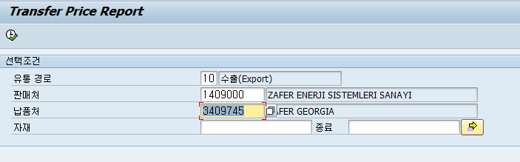
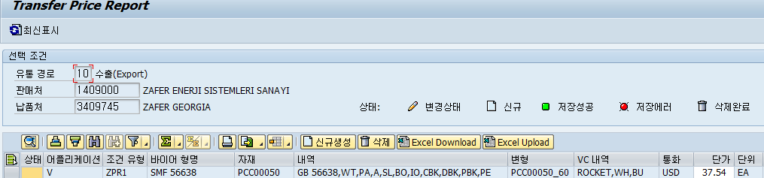
메뉴 경로 | 영업관리 > Master 관리 > 가격관리 > ZSDR0080
트랜잭션 코드 | ZSDR0080
트랜잭션 명 | TRANSFER PRICE
1. 수출 가격 관리 | * Customer Material Info(ZSDE0540)에서 ship to Customer별로 제품코드와 고객형명을 매칭한 후 가격 등록 작업을 한다. 1) 유통경로, SOLD TO, SHIP TO CUSTOMER CODE를 입력한 후 클릭. 2) 클릭하면 하단에 신규 입력란이 생성된다.
[Memo]

Slide 8
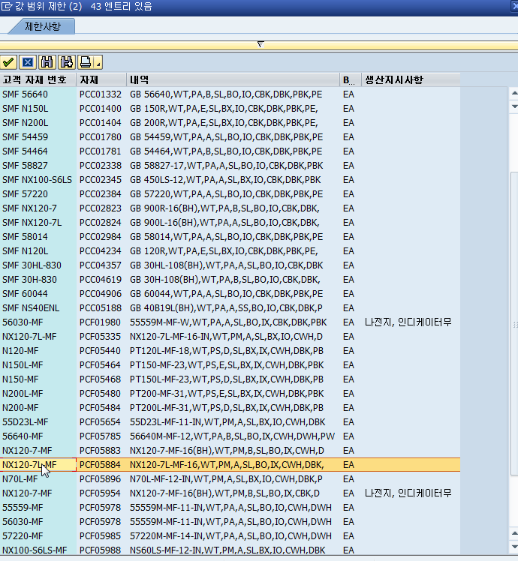
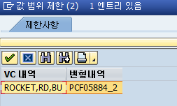
메뉴 경로 | 영업관리 > Master 관리 > 가격관리 > ZSDR0080
트랜잭션 코드 | ZSDR0080
트랜잭션 명 | TRANSFER PRICE
 | 3) 신규 등록할 바이어 형명을 선택한다 4) VC 내역을 선택한다.
[Memo]

Slide 9
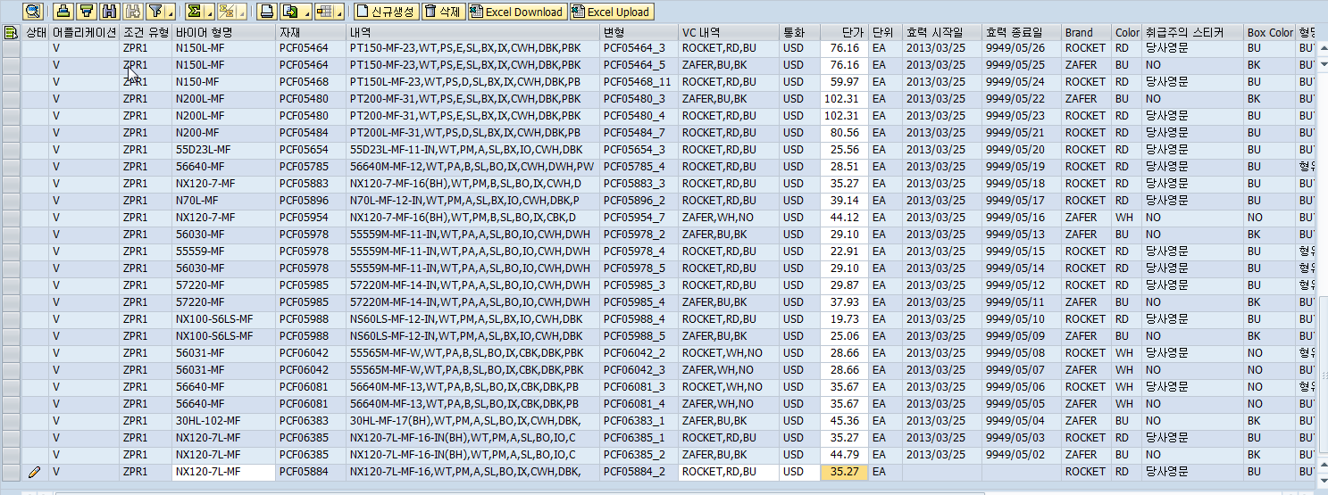
메뉴 경로 | 영업관리 > Master 관리 > 가격관리 > ZSDR0080
트랜잭션 코드 | ZSDR0080
트랜잭션 명 | TRANSFER PRICE
 | 5) 통화, 가격을 입력한다. 6) 신규 등록한 항목을 선택한 후 저장한다. 상태가 로 변경된 것을 확인한다.
[Memo]

Slide 10
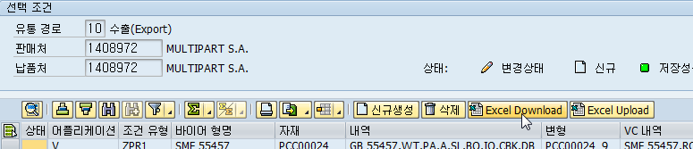
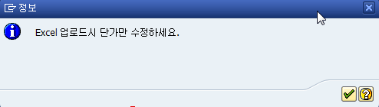
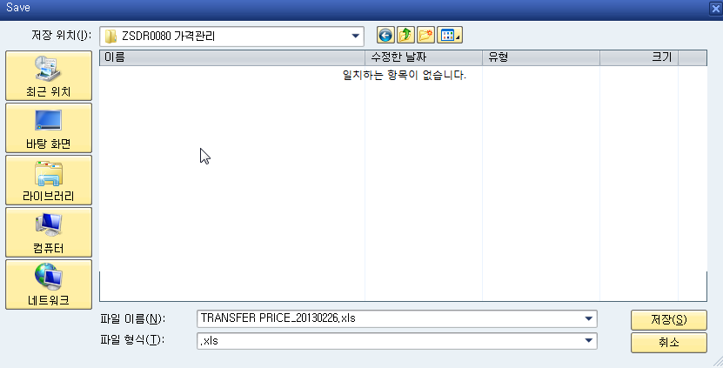
메뉴 경로 | 영업관리 > Master 관리 > 가격관리 > ZSDR0080
트랜잭션 코드 | ZSDR0080
트랜잭션 명 | TRANSFER PRICE
 | * Excel 작업을 통한 가격 일괄 변경 방법 * Excel Download를 클릭하고 팝업창이 뜨면 Enter 또는 클릭 * 저장위치를 지정한 후 파일 이름을 변경한 후 저장.
[Memo]

Slide 11
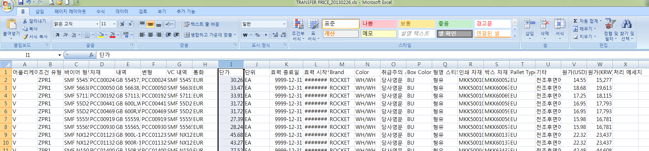
메뉴 경로 | 영업관리 > Master 관리 > 가격관리 > ZSDR0080
트랜잭션 코드 | ZSDR0080
트랜잭션 명 | TRANSFER PRICE
 | * 저장위치에서 Download 받은 해당 Excel file을 열어 단가를 변경하고 저장한다.
[Memo]

Slide 12
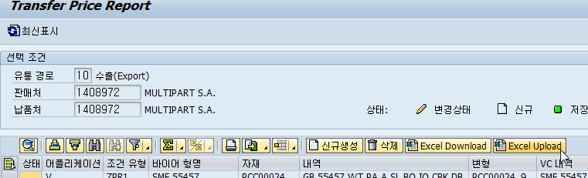
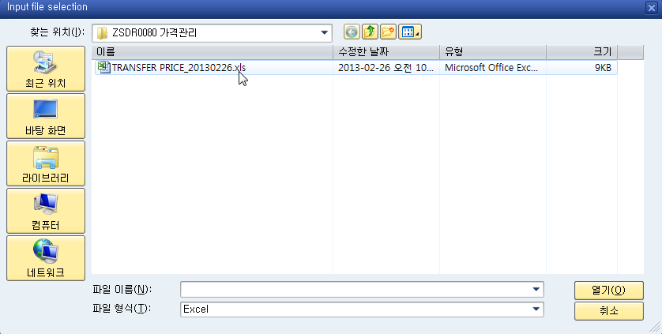
메뉴 경로 | 영업관리 > Master 관리 > 가격관리 > ZSDR0080
트랜잭션 코드 | ZSDR0080
트랜잭션 명 | TRANSFER PRICE
 | * Excel Upload를 클릭한 후 Upload할 Excel file을 선택한다.
[Memo]

Slide 13
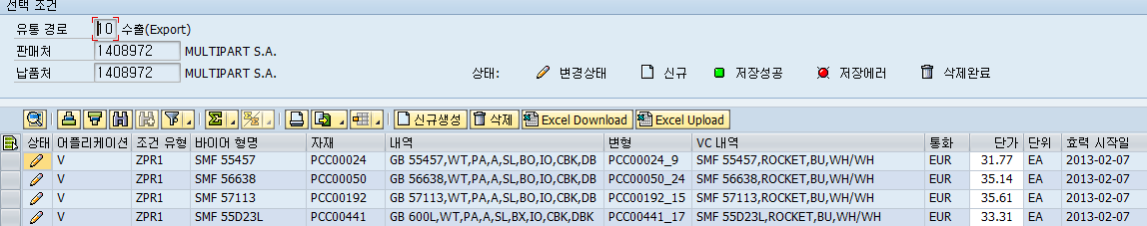
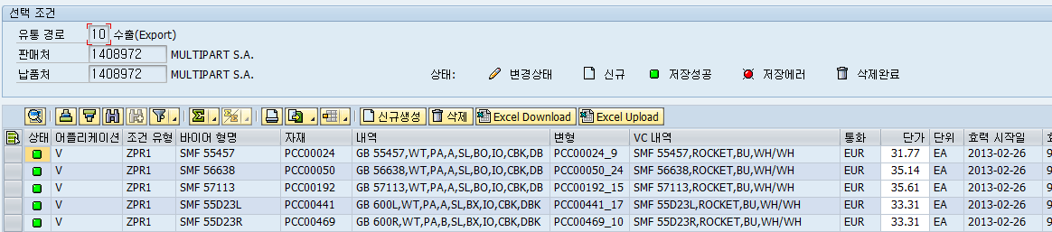
메뉴 경로 | 영업관리 > Master 관리 > 가격관리 > ZSDR0080
트랜잭션 코드 | ZSDR0080
트랜잭션 명 | TRANSFER PRICE
 | * 변경된 단가를 확인하고 저장한다. * 효력시작일이 Upload 날짜로 변경된 것을 확인한다.
[Memo]

